Slide 1
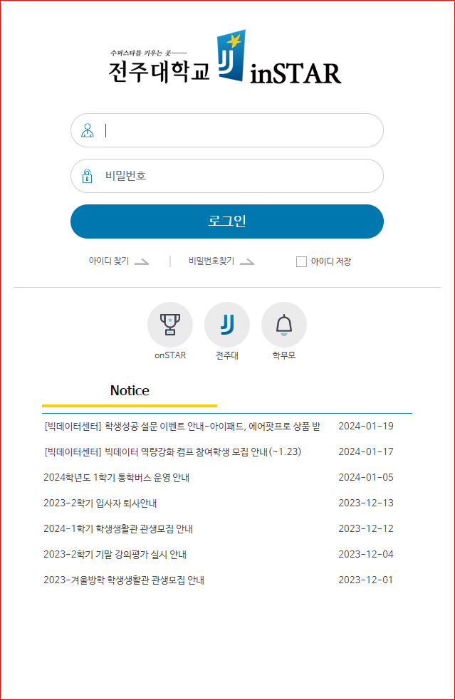
대학 관련 사진
□ DESCRIPTION □
1 | 쿠키에 아이디 정보가 있으면 이곳에 아이디 입력
2 | 아이디와 비밀번호 작성 후 로그인 버튼을 눌렀을 때 Controller에서 로그인 처리(세션에 개인 정보를 담아야하나? 해시화해야하나?) 후 성공하면 학생,교수,교직원에 따라서 다른 메인페이지 뷰로 이동, 실패하면 alert창 띄운 후 기본 페이지로 다시 돌아감
3 | 아이디 찾기 눌렀을 때 모달창으로 아이디 찾기 띄움
4 | 비밀번호 찾기 눌렀을 때 모달창으로 비밀번호 찾기 띄움
5 | 체크박스를 클릭하고 로그인 버튼을 눌러 로그인 처리가 성공하면 쿠키에 아이디 정보 저장
1
2
3
4
5
ajax 통신/form 통신 무엇으로 할지 결정 해야함.

Slide 2
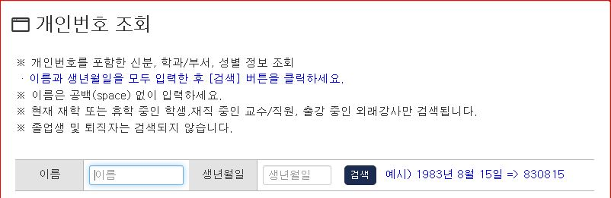
대학 관련 사진
□ DESCRIPTION □
1 | 이름을 적고 생년월일을 적으면 Controller로 이동해서 아이디(학번)을 찾아 alert창을 띄워서 성공하면 학번 출력(정보가 같은 학번 모두 출력), 실패하면 “개인정보가 일치하지 않습니다“ 출력 후 기본페이지로 이동
연락처

Slide 3
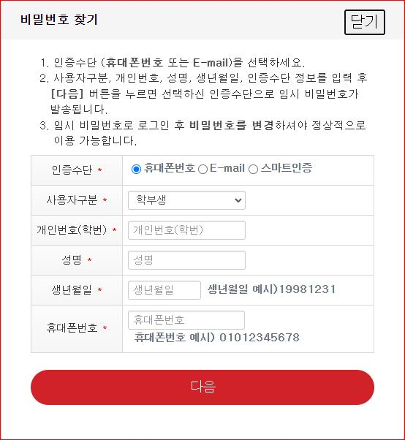
대학 관련 사진
□ DESCRIPTION □
1 | 닫기 버튼 누르면 모달창 없어짐
2 | 이메일 api 인증 (찾아봐야함)
3 | 각 정보를 입력 후 Controller에 전달 비즈니스 로직 수행 후 alert창을 띄움 성공시 새 비밀번호 출력 후 기본 페이지로 이동 실패시 실패문구 띄우고 기본 페이지로 이동
E-mail 인증
주소 입력

Slide 4
학생

Slide 5
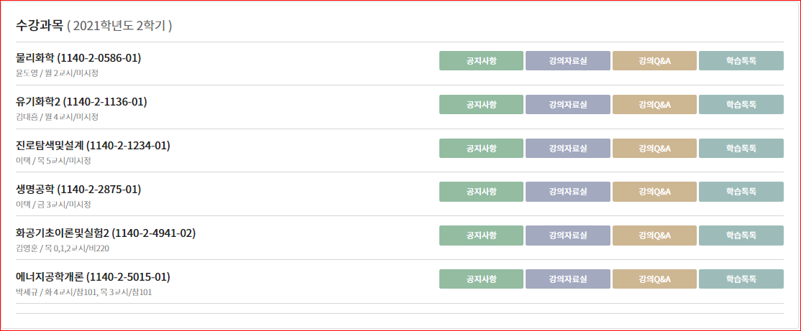
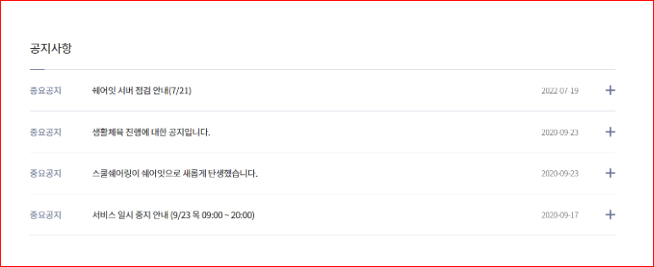
짱구대학교
로그아웃
홍길동 대학생 님 안녕하세요.
□ DESCRIPTION □
1 | 로그아웃 버튼 눌렀을 시 세션 삭제 및 기본 페이지로 이동
2 | 세션의 정보에 따라 대학생, 교수, 관리자 등 다름.
3 | 자신의 수강과목을 출력 및 각 과목을 누르면 교과목 조회- 강의 계획서 페이지로 이동
4 | 공지사항 상세 페이지로 이동
학적/수강 관리
- 학적사항 조회
- 휴〮복학 신청
- 교과목 조회
- 수강시간표 조회
출석/성적관리
- 출결 확인
- 성적 조회
수강신청
- 수강신청
- 수강신청 현황조회
마이페이지
- 비밀번호 변경

Slide 6
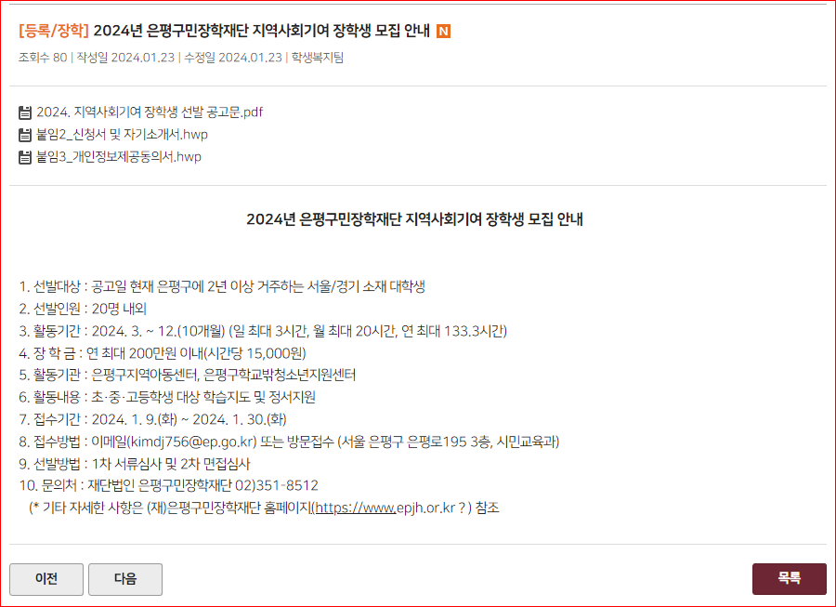
짱구대학교
로그아웃
홍길동 대학생 님 안녕하세요.
□ DESCRIPTION □
1 | 공지사항 상세페이지
2 | 목록 버튼을 누르면 목록 페이지로 이동
학적/수강 관리
1
- 학적사항 조회
- 휴〮복학 신청
- 교과목 조회
- 수강시간표 조회
출석/성적관리
- 출결 확인
- 성적 조회
수강신청
- 수강신청
- 수강신청 현황조회
마이페이지
- 비밀번호 변경
2

Slide 7
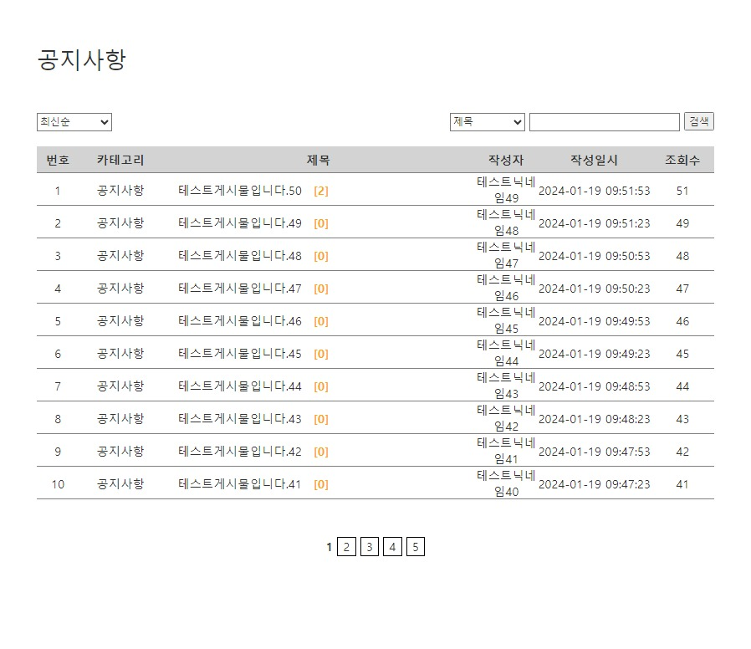
짱구대학교
로그아웃
홍길동 대학생 님 안녕하세요.
□ DESCRIPTION □
1 | 목록 페이지
학적/수강 관리
1
- 학적사항 조회
- 휴〮복학 신청
- 교과목 조회
- 수강시간표 조회
출석/성적관리
- 출결 확인
- 성적 조회
수강신청
- 수강신청
- 수강신청 현황조회
마이페이지
- 비밀번호 변경

Slide 8
짱구대학교
로그아웃
홍길동 대학생 님 안녕하세요.
□ DESCRIPTION □
1 | 메뉴를 클릭 시 메뉴 배경 색이 달라지고 각 페이지로 이동 이 경우에는 Controller에서 자신의 세션에 담긴 정보에 해당하는 데이터를 가져오고 자신의 학적사항 페이지 출력
학적/수강 관리
- 학적사항 조회
1
사진
학번 20000101
- 휴〮복학 신청
성명 홍길동
- 교과목 조회
- 수강시간표 조회
출석/성적관리
- 출결 확인
학번 |  | 성명 |  | 주민번호
생년월일 |  | 성별 |  | 학적상태
대학 |  | 학부 |  | 전공
학년 |  | 학과석차 |  | 입학일자
제적일자 |  | 수료일자 |  | 졸업일자
E-mail |  | 휴대전화번호 |  | 집전화번호
주소 |  |  |  | 우편번호
- 성적 조회
수강신청
- 수강신청
- 수강신청 현황조회
마이페이지
- 비밀번호 변경

Slide 9
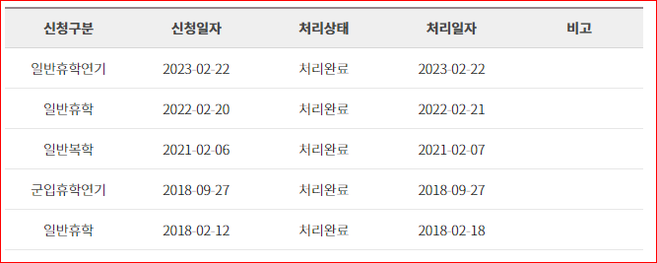
짱구대학교
로그아웃
홍길동 대학생 님 안녕하세요.
□ DESCRIPTION □
1 | 현재 세션의 데이터를 기반으로 Controller에서 학적 상태 데이터를 가져오는 Vo 사용 및 출력
2 | 현재 세션의 데이터를 기반으로 Controller에서 학적 상태 데이터를 가져오는 Vo 사용 및 출력
3 | 휴학신청 버튼을 눌렀을 때 Controller에서 학생의 신청내역 데이터베이스 업데이트
학적/수강 관리
1
- 학적사항 조회
학적상태
(휴학, 재학)
- 휴〮복학 신청
- 교과목 조회
휴 복학 신청에 대한 규정 및 설명
- 수강시간표 조회
출석/성적관리
- 출결 확인
- 성적 조회
신청 내역
2
수강신청
- 수강신청
- 수강신청 현황조회
마이페이지
- 비밀번호 변경
3
휴학 신청
복학 신청

Slide 10
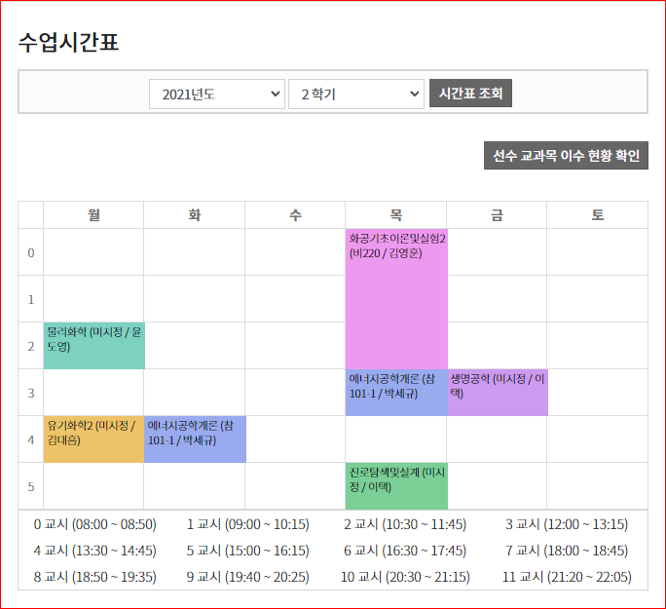
짱구대학교
로그아웃
홍길동 대학생 님 안녕하세요.
□ DESCRIPTION □
1 | 년도별, 학기별 선택이 가능하고, 검색 버튼을 눌렀을 때 ajax로 데이터를 보내면 Controller에서 받아 아래 데이터 출력
2 | 각 과목 글씨를 누르면 강의계획서 페이지로 이동
학적/수강 관리
교과목 조회
- 학적사항 조회
1
- 휴〮복학 신청
검색
- 교과목 조회
- 수강시간표 조회
출석/성적관리
2
- 출결 확인
- 성적 조회
수강신청
- 수강신청
- 수강신청 현황조회
마이페이지
- 비밀번호 변경

Slide 11
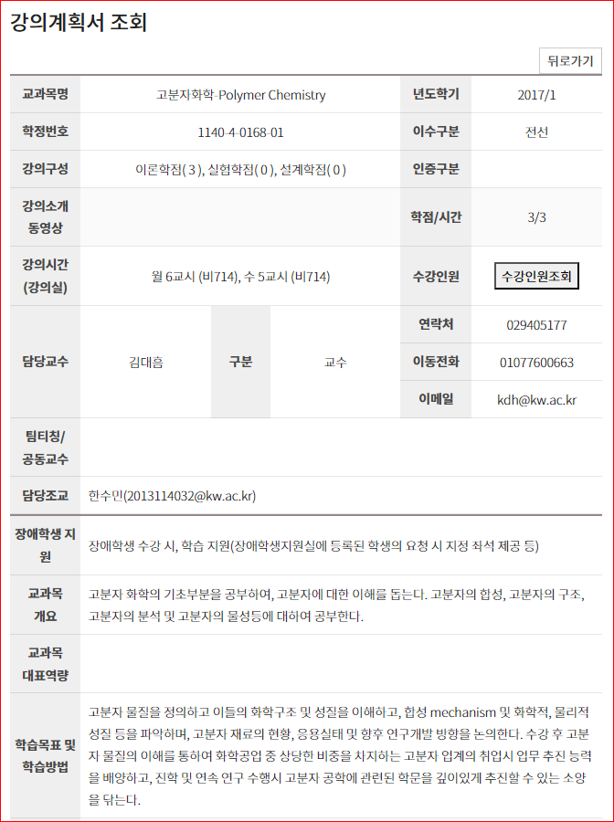
짱구대학교
로그아웃
홍길동 대학생 님 안녕하세요.
□ DESCRIPTION □
1 | 해당 강의의 데이터 조회
2 | 뒤로가기 버튼을 누르면 교과목 조회 페이지로 이동
학적/수강 관리
- 학적사항 조회
1
2
- 휴〮복학 신청
- 교과목 조회
- 수강시간표 조회
출석/성적관리
- 출결 확인
- 성적 조회
수강신청
- 수강신청
- 수강신청 현황조회
마이페이지
- 비밀번호 변경

Slide 12
짱구대학교
로그아웃
홍길동 대학생 님 안녕하세요.
□ DESCRIPTION □
1 | 세션에서 값을 받아와서 자신의 강의 시간 데이터를 가공 후 출력
2 | 년도별, 학기별 선택이 가능하고, 검색 버튼을 눌렀을 때 ajax로 데이터를 보내면 Controller에서 받아 아래 데이터 출력
학적/수강 관리
- 학적사항 조회
1
- 휴〮복학 신청
2
- 교과목 조회
- 수강시간표 조회
출석/성적관리
- 출결 확인
- 성적 조회
수강신청
- 수강신청
- 수강신청 현황조회
마이페이지
- 비밀번호 변경

Slide 13
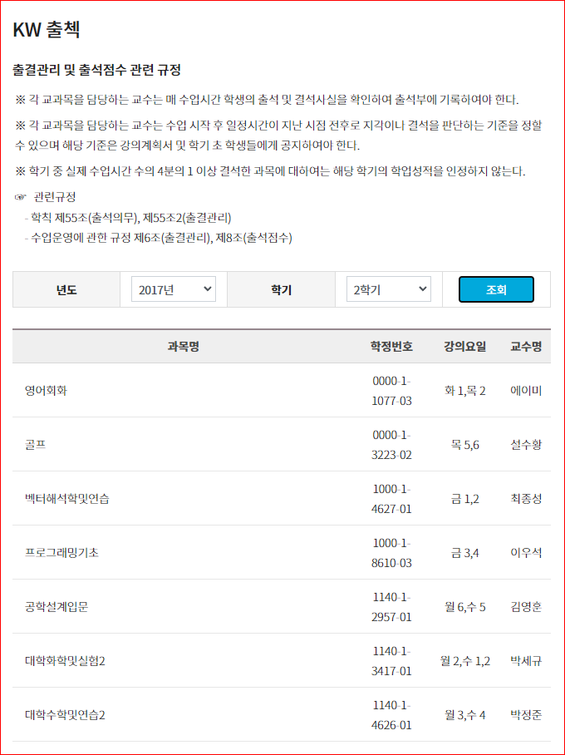
짱구대학교
로그아웃
홍길동 대학생 님 안녕하세요.
□ DESCRIPTION □
1 | 년도별, 학기별 선택이 가능하고, 검색 버튼을 눌렀을 때 ajax로 데이터를 보내면 Controller에서 받아 아래 데이터 출력
2 | 각 과목 글씨를 누르면 출석확인 페이지로 이동
학적/수강 관리
- 학적사항 조회
- 휴〮복학 신청
- 교과목 조회
- 수강시간표 조회
출석/성적관리
- 출결 확인
1
- 성적 조회
수강신청
- 수강신청
2
- 수강신청 현황조회
마이페이지
- 비밀번호 변경

Slide 14
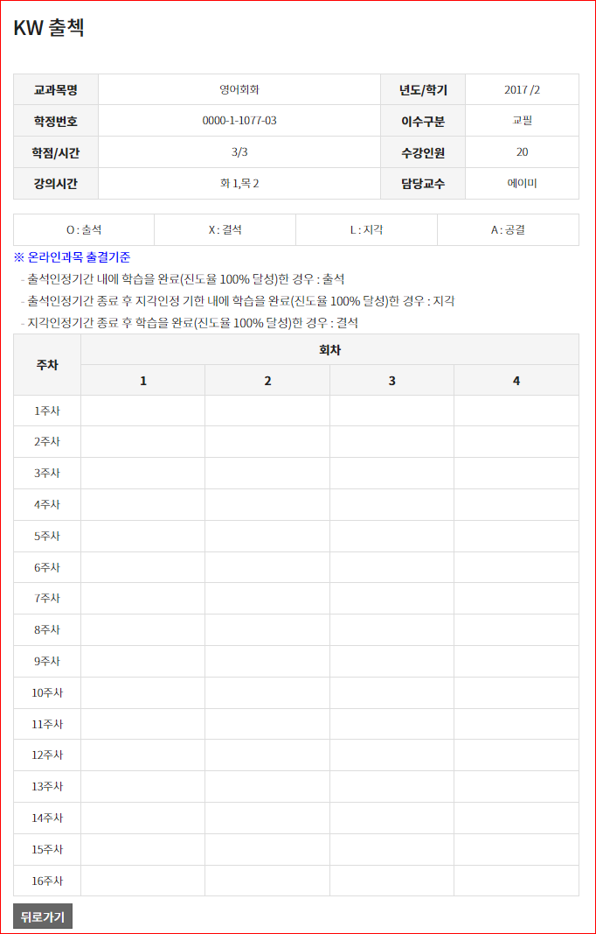
짱구대학교
로그아웃
홍길동 대학생 님 안녕하세요.
□ DESCRIPTION □
1 | 해당 강의에 학생의 출석 데이터 조회
2 | 뒤로가기 버튼을 누르면 출석확인 기본 페이지로 이동
학적/수강 관리
- 학적사항 조회
1
- 휴〮복학 신청
- 교과목 조회
- 수강시간표 조회
출석/성적관리
- 출결 확인
- 성적 조회
수강신청
- 수강신청
- 수강신청 현황조회
마이페이지
- 비밀번호 변경
2

Slide 15
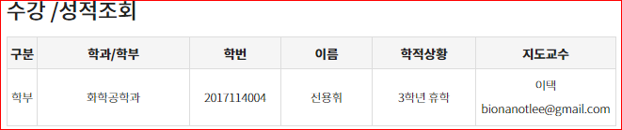
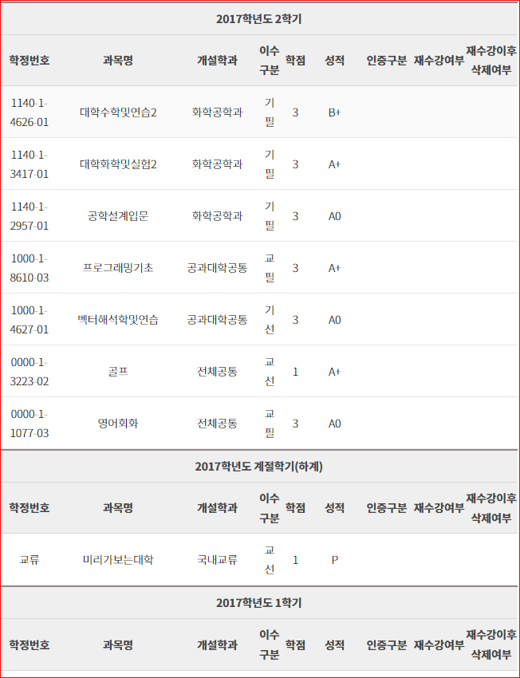
짱구대학교
로그아웃
홍길동 대학생 님 안녕하세요.
□ DESCRIPTION □
1 | 해당 학생의 성적 데이터 조회
학적/수강 관리
- 학적사항 조회
1
- 휴〮복학 신청
- 교과목 조회
- 수강시간표 조회
출석/성적관리
- 출결 확인
- 성적 조회
수강신청
- 수강신청
- 수강신청 현황조회
마이페이지
- 비밀번호 변경

Slide 16
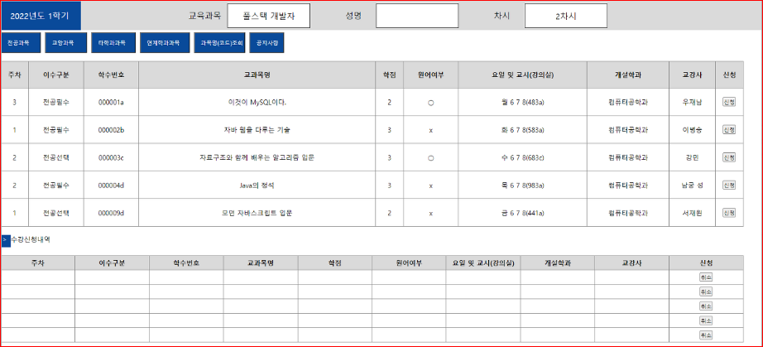
짱구대학교
로그아웃
홍길동 대학생 님 안녕하세요.
□ DESCRIPTION □
1 | 수강신청 강의 데이터 조회 후 강의/교수명을 선택이 가능하고 교과목명을 검색해 form 형태로 Controller로 보냄. Controller에서는 받은 강의명/교수명, 교과목명에 해당하는 데이터를 조회후 출력
2 | 신청 버튼을 누르면 form post 형태로 Controller로 보냄, 데이터베이스 업데이트 후 redirect 현재 페이지로 이동, 업데이트 성공 시 신청 버튼 대신 신청 완료 문자열 출력, 학점이 초과되었을 경우 또는 업데이트 실패 시 실패 alert 창 출력
학적/수강 관리
수강 신청
- 학적사항 조회
- 휴〮복학 신청
- 교과목 조회
1
강의명/교수명 v
검색
- 수강시간표 조회
출석/성적관리
2
- 출결 확인
- 성적 조회
수강신청
- 수강신청
- 수강신청 현황조회
마이페이지
- 비밀번호 변경

Slide 17
짱구대학교
로그아웃
홍길동 대학생 님 안녕하세요.
□ DESCRIPTION □
1 | 노출할 수강신청 데이터가 없을 때는 이 페이지 출력
학적/수강 관리
- 학적사항 조회
- 휴〮복학 신청
- 교과목 조회
- 수강시간표 조회
출석/성적관리
1
- 출결 확인
- 성적 조회
수강신청
현재 수강신청 기간이 아닙니다.
- 수강신청
- 수강신청 현황조회
마이페이지
- 비밀번호 변경

Slide 18
짱구대학교
로그아웃
홍길동 대학생 님 안녕하세요.
□ DESCRIPTION □
1 | 자신의 수강신청 현황 데이터 출력
2 | 취소 버튼을 누르면 form post 형태로 Controller로 보냄, 데이터베이스 업데이트 후 redirect 현재 페이지로 이동, 업데이트 실패 시 alert 창 출력
학적/수강 관리
수강신청 현황조회
- 학적사항 조회
- 휴〮복학 신청
- 교과목 조회
- 수강시간표 조회
출석/성적관리
- 출결 확인
1
- 성적 조회
2
수강신청
- 수강신청
- 수강신청 현황조회
마이페이지
- 비밀번호 변경

Slide 19
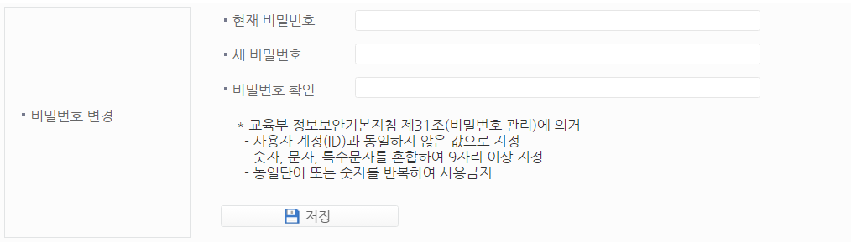
짱구대학교
로그아웃
홍길동 대학생 님 안녕하세요.
□ DESCRIPTION □
1 | 저장 버튼을 누르면 form post 형태로 Controller로 보냄, 현재 비밀번호가 일치하는지, 새 비밀번호와 비밀번호 확인이 일치하는지 여부 확인, 데이터베이스 업데이트 후 redirect 학생 기본 페이지로 이동 및 성공 alert창 출력, 업데이트 실패 시 alert 창 출력
학적/수강 관리
내정보 변경
- 학적사항 조회
- 휴〮복학 신청
- 교과목 조회
- 수강시간표 조회
출석/성적관리
- 출결 확인
- 성적 조회
수강신청
- 수강신청
1
- 수강신청 현황조회
마이페이지
- 비밀번호 변경

Slide 20
교수

Slide 21
짱구대학교
로그아웃
2
□ DESCRIPTION □
1 | 로그아웃 버튼 눌렀을 시 세션 삭제 및 기본 페이지로 이동
2 | 세션의 정보에 따라 대학생, 교수, 관리자 등 다름.
3 | 자신의 교수과목을 출력 및 각 과목을 누르면 강의계획서 페이지로 이동
4 | 공지사항 상세 페이지로 이동
1
홍길동 교수님 안녕하세요.
교수과목
출석 관리
3
성적 관리
교수정보 조회
마이페이지
4

Slide 22
짱구대학교
로그아웃
홍길동 교수님 안녕하세요.
□ DESCRIPTION □
1 | 해당 강의의 데이터 조회
2 | 뒤로가기 버튼을 누르면 교수 메인 페이지로 이동
출석 관리
1
2
성적 관리
교수 정보 조회
마이페이지

Slide 23
짱구대학교
로그아웃
홍길동 교수님 안녕하세요.
□ DESCRIPTION □
1 | 공지사항 상세페이지
2 | 목록 버튼을 누르면 목록 페이지로 이동
출석 관리
1
성적 관리
교수 정보 조회
마이페이지
2

Slide 24
짱구대학교
로그아웃
홍길동 교수님 안녕하세요.
□ DESCRIPTION □
1 | 공지사항 목록 페이지
출석 관리
1
성적 관리
교수 정보 조회
마이페이지

Slide 25
짱구대학교
로그아웃
홍길동 교수님 안녕하세요.
□ DESCRIPTION □
1 | 본인의 강의 데이터 조회 후 모든 강의/진행중인 강의를 선택이 가능하고 강의명을 검색해 form 형태로 Controller로 보냄. Controller에서는 받은 모든강의/진행중강의, 강의명에 해당하는 데이터를 조회후 출력
2 | 해당 강의의 출석 관리 페이지로 이동
출석 관리
출석 관리
1
성적 관리
모든 강의/진행중인 강의/지난 강의 v
강의명
검색
교수 정보 조회
2
마이페이지

Slide 26
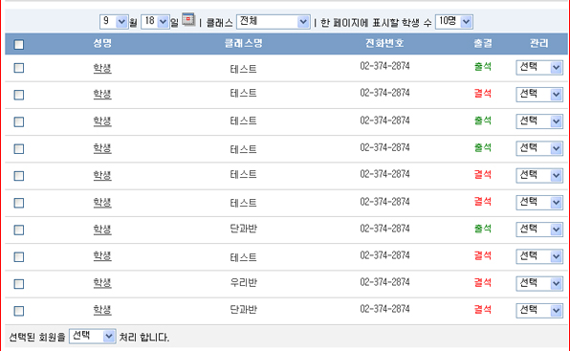
짱구대학교
로그아웃
홍길동 교수님 안녕하세요.
□ DESCRIPTION □
1 | 날짜 선택 및 검색 시 form 해당 출석 데이터 노출 날짜 api를 사용할 수도 있음
2 | 4번 저장 선택시 3번에서 선택한 옵션인 출석, 결석, 지각 중 하나 출력
3 | Select로 출석, 결석,지각 선택
4 | 저장 클릭시 form post 형태로 현재페이지로 데이터 보냄 Controller에서는 3번에서 선택한 옵션명을 기반으로 데이터베이스 업데이트 업데이트 성공시, 포워드로 현재페이지로 보냄 실패시, 실패 alert창 띄우고 출석관리 리스트페이지로 이동
출석 관리
출석 관리
성적 관리
1
검색
교수 정보 조회
2
3
마이페이지
4
저장

Slide 27
짱구대학교
로그아웃
홍길동 교수님 안녕하세요.
□ DESCRIPTION □
1 | 본인의 강의 데이터 조회 후 모든 강의/진행중인 강의를 선택이 가능하고 강의명을 검색해 form 형태로 Controller로 보냄. Controller에서는 받은 모든강의/진행중강의, 강의명에 해당하는 데이터를 조회후 출력
2 | 해당 강의의 성적 관리 페이지로 이동
출석 관리
성적 관리
1
성적 관리
모든 강의/진행중인 강의/지난 강의 v
강의명
검색
교수 정보 조회
2
강의년도: | 학기: 등
마이페이지
강의년도: | 학기: 등
강의년도: | 학기: 등
강의년도: | 학기: 등
강의년도: | 학기: 등
강의년도: | 학기: 등

Slide 28
짱구대학교
로그아웃
홍길동 교수님 안녕하세요.
□ DESCRIPTION □
1 | 년도와 학기 선택후 검색 시 form 해당 출석 데이터 노출
2 | Select로 A,B,C,D,F 선택
3 | 저장 클릭시 form post 형태로 현재페이지로 데이터 보냄 Controller에서는 2번에서 선택한 옵션명을 기반으로 데이터베이스 업데이트 업데이트 성공시, 포워드로 현재페이지로 보냄 실패시, 실패 alert창 띄우고 성적관리 리스트페이지로 이동
출석 관리
성적 관리
성적 관리
교수 정보 조회
성적관리
마이페이지
2
3
저장

Slide 29
짱구대학교
로그아웃
홍길동 관리자 님 안녕하세요.
□ DESCRIPTION □
1 | 메뉴를 클릭 시 메뉴 배경 색이 달라지고 각 페이지로 이동 이 경우에는 Controller에서 자신의 세션에 담긴 정보에 해당하는 데이터를 가져오고 자신의 학적사항 페이지 출력
출석 관리
1
사진
성적 관리
교수 김길동
교수 정보 조회
마이페이지
교번 |  | 성명 |  | 주민번호
생년월일 |  | 성별 |  | 직급
대학 |  | 학부 |  | 전공
학위 |  | 연구실 |  | 임용일자
E-mail |  | 휴대전화번호 |  | 집전화번호
주소 |  |  |  | 우편번호

Slide 30
짱구대학교
로그아웃
홍길동 교수님 안녕하세요.
□ DESCRIPTION □
1 | 저장 버튼을 누르면 form post 형태로 Controller로 보냄, 현재 비밀번호가 일치하는지, 새 비밀번호와 비밀번호 확인이 일치하는지 여부 확인, 데이터베이스 업데이트 후 redirect 교수 기본 페이지로 이동 및 성공 alert창 출력, 업데이트 실패 시 alert 창 출력
출석 관리
비밀번호 변경
성적 관리
교수 정보 조회
마이페이지
1

Slide 31
관리자

Slide 32
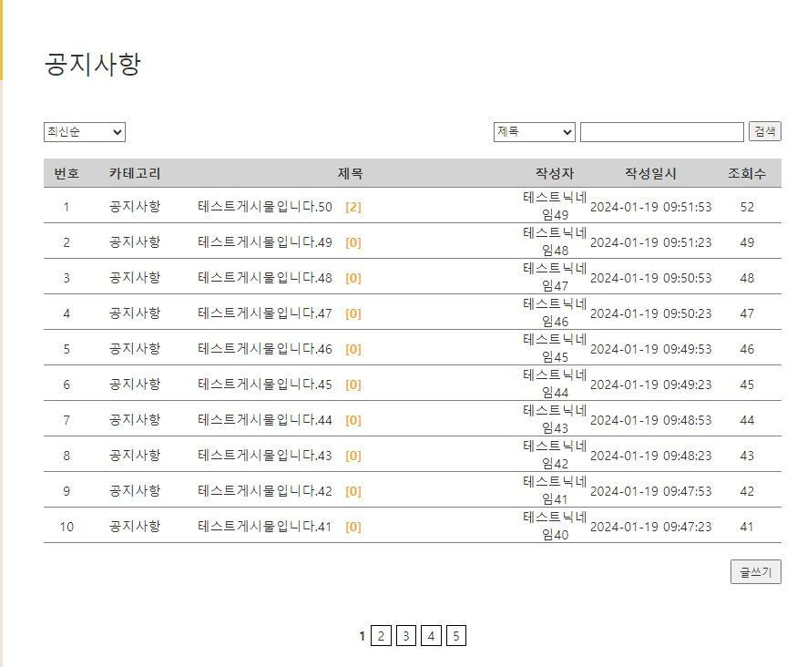
짱구대학교
로그아웃
2
□ DESCRIPTION □
1 | 로그아웃 버튼 눌렀을 시 세션 삭제 및 기본 페이지로 이동
2 | 세션의 정보에 따라 대학생, 교수, 관리자 등 다름.
3 | 공지사항 리스트 페이지가 관리자의 메인페이지
4 | 관리자에게만 글쓰기 버튼 노출, 클릭시 공지사항 write페이지로 이동
1
홍길동 관리자 님 안녕하세요.
사용자 관리
- 학생 관리
- 교수 관리
학생 정보
3
- 학생 성적 관리
- 학생 출결 관리
- 학생 휴복학 관리
강의
- 강의 관리
- 수강신청 열기/닫기
4

Slide 33
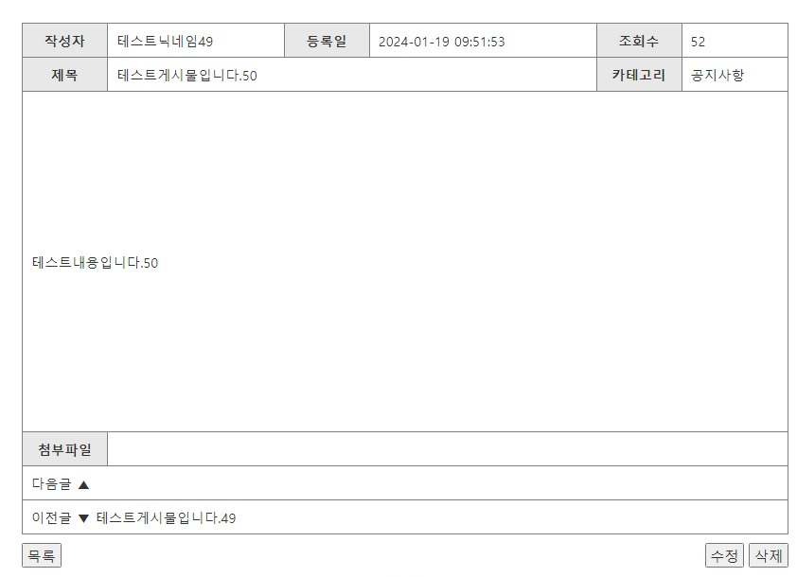
짱구대학교
로그아웃
홍길동 관리자 님 안녕하세요.
□ DESCRIPTION □
1 | 공지사항 상세페이지 써머노트 사용예정(첨부파일 이미지도 본문에 노출)
2 | 목록버튼 클릭시 공지사항 리스트 페이지로 이동
3 | 수정 삭제 버튼은 관리자에게만 노출 수정버튼 클릭시 수정페이지로 이동, 삭제버튼 클릭시 Delyn=n로 데이터베이스에서 변경
사용자 관리
- 학생 관리
1
- 교수 관리
학생 정보
- 학생 성적 관리
- 학생 출결 관리
- 학생 휴복학 관리
강의
- 강의 관리
- 수강신청 열기/닫기
2
3

Slide 34
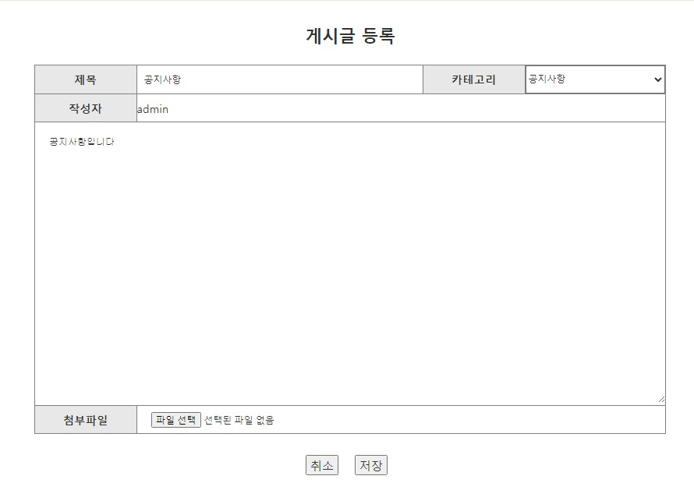
짱구대학교
로그아웃
홍길동 관리자 님 안녕하세요.
□ DESCRIPTION □
1 | 게시글 등록페이지
사용자 관리
- 학생 관리
1
- 교수 관리
학생 정보
- 학생 성적 관리
- 학생 출결 관리
- 학생 휴복학 관리
강의
- 강의 관리
- 수강신청 열기/닫기

Slide 35
짱구대학교
로그아웃
홍길동 관리자 님 안녕하세요.
□ DESCRIPTION □
1 | 게시글 수정페이지
사용자 관리
- 학생 관리
1
- 교수 관리
학생 정보
- 학생 성적 관리
수정
- 학생 출결 관리
- 학생 휴복학 관리
강의
- 강의 관리
- 수강신청 열기/닫기

Slide 36
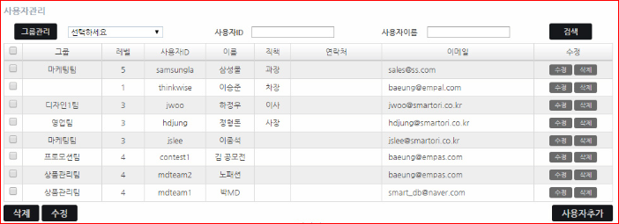
짱구대학교
로그아웃
홍길동 관리자 님 안녕하세요.
□ DESCRIPTION □
1 | 모든 학생과 교수의 데이터를 선택 및 조회가능 이름으로 검색해 form형태로 Controller로 보냄 Controller에서는 받은 모든 학생과 교수의 이름에 해당하는 데이터를 조회후 출력
2 | 이름 클릭시 사용자 상세보기 페이지로 이동
3 | 체크박스 선택 후 삭제 버튼 누르면 alert창 삭제하시겠습니까? 띄우고 삭제하면 form으로 controller에서 받고 현재 페이지로 이동(forward,redirect 상관없음)
4 | 사용자 추가 버튼 클릭시 1번에서 선택한 옵션에 따라 학생용 사용자추가, 교수용 사용자추가 페이지로 이동한다.
사용자 관리
학생 사용자 관리
- 학생 관리
- 교수 관리
학생 정보
- 학생 성적 관리
- 학생 출결 관리
- 학생 휴복학 관리
강의
1
- 강의 관리
2
- 수강신청 열기/닫기
3
4

Slide 37
짱구대학교
로그아웃
홍길동 관리자 님 안녕하세요.
□ DESCRIPTION □
1 | Select 옵션에서 학생 선택시 또는 사용자 관리 리스트 페이지에서 select 옵션에서 학생을 선택하고 사용자 추가버튼 클릭시 학생 사용자 추가 페이지로 나옴 리스트페이지에서 사용자 선택시 사용자 상세보기 페이지로 나옴
2 | 사용자 상세보기 페이지일 때 수정버튼만 노출 사용자 추가페이지일때 저장버튼만 노출
사용자 관리
학생 ▼
1
- 학생 관리
사진
학번 20000101
- 교수 관리
성명 홍길동
학생 정보
- 학생 성적 관리
- 학생 출결 관리
- 학생 휴복학 관리
강의
학번 |  | 성명 |  | 주민번호
생년월일 |  | 성별 |  | 학적상태
대학 |  | 학부 |  | 전공
학년 |  | 학과석차 |  | 입학일자
제적일자 |  | 수료일자 |  | 졸업일자
E-mail |  | 휴대전화번호 |  | 집전화번호
주소 |  |  |  | 우편번호
- 강의 관리
- 수강신청 열기/닫기
2
수정
저장

Slide 38
짱구대학교
로그아웃
홍길동 관리자 님 안녕하세요.
□ DESCRIPTION □
1 | 모든 학생과 교수의 데이터를 선택 및 조회가능 이름으로 검색해 form형태로 Controller로 보냄 Controller에서는 받은 모든 학생과 교수의 이름에 해당하는 데이터를 조회후 출력
2 | 이름 클릭시 사용자 상세보기 페이지로 이동
3 | 체크박스 선택 후 삭제 버튼 누르면 alert창 삭제하시겠습니까? 띄우고 삭제하면 form으로 controller에서 받고 현재 페이지로 이동(forward,redirect 상관없음)
4 | 사용자 추가 버튼 클릭시 1번에서 선택한 옵션에 따라 학생용 사용자추가, 교수용 사용자추가 페이지로 이동한다.
사용자 관리
교수 사용자 관리
- 학생 관리
- 교수 관리
학생 정보
- 학생 성적 관리
- 학생 출결 관리
- 학생 휴복학 관리
강의
2
- 강의 관리
3
- 수강신청 열기/닫기
4
5

Slide 39
짱구대학교
로그아웃
홍길동 관리자 님 안녕하세요.
□ DESCRIPTION □
1 | Select 옵션에서 교수 선택시 또는 사용자 관리 리스트 페이지에서 select 옵션에서 교수를 선택하고 사용자 추가버튼 클릭시 교수 사용자 추가 페이지로 나옴 리스트페이지에서 사용자 선택시 사용자 상세보기 페이지로 나옴
2 | 사용자 상세보기 페이지일 때 수정버튼만 노출 사용자 추가페이지일때 저장버튼만 노출
사용자 관리
교수 ▼
1
- 학생 관리
사진
- 교수 관리
교수 김길동
학생 정보
- 학생 성적 관리
- 학생 출결 관리
- 학생 휴복학 관리
강의
교번 |  | 성명 |  | 주민번호
생년월일 |  | 성별 |  | 직급
대학 |  | 학부 |  | 전공
학위 |  | 연구실 |  | 임용일자
E-mail |  | 휴대전화번호 |  | 집전화번호
주소 |  |  |  | 우편번호
- 강의 관리
- 수강신청 열기/닫기
2
수정
저장

Slide 40
짱구대학교
로그아웃
홍길동 관리자 님 안녕하세요.
□ DESCRIPTION □
1 | 모든 교수의 강의 데이터 조회 후 모든 강의/진행중인 강의를 선택이 가능하고 강의명/교수명을 검색해 form 형태로 Controller로 보냄. Controller에서는 받은 모든강의/진행중강의, 강의명/교수명에 해당하는 데이터를 조회후 출력
2 | 해당 강의의 성적 관리 페이지로 이동
사용자 관리
성적 관리
- 학생 관리
1
- 교수 관리
모든 강의/진행중인 강의/지난 강의 v
강의명/교수명 v
검색
학생 정보
- 학생 성적 관리
2
- 학생 출결 관리
- 학생 휴복학 관리
강의
- 강의 관리
- 수강신청 열기/닫기

Slide 41
짱구대학교
로그아웃
홍길동 관리자 님 안녕하세요.
□ DESCRIPTION □
1 | 년도와 학기 선택후 검색 시 form 해당 출석 데이터 노출
2 | 학생 성적을 select로 보여줌
3 | Select로 A,B,C,D,F 선택하여 변경할 수 있게 함
4 | 저장 클릭시 form post 형태로 현재페이지로 데이터 보냄 Controller에서는 2번에서 선택한 옵션명을 기반으로 데이터베이스 업데이트 업데이트 성공시, 포워드로 현재페이지로 보냄 실패시, 실패 alert창 띄우고 성적관리 리스트페이지로 이동
사용자 관리
성적 관리
- 학생 관리
- 교수 관리
학생 정보
- 학생 성적 관리
성적관리
1
1
- 학생 출결 관리
- 학생 휴복학 관리
강의
2
A
B
C
D
F
.
.
.
3
- 강의 관리
- 수강신청 열기/닫기
4
저장

Slide 42
짱구대학교
로그아웃
홍길동 관리자 님 안녕하세요.
□ DESCRIPTION □
1 | 모든 교수의 강의 데이터 조회 후 모든 강의/진행중인 강의를 선택이 가능하고 강의명/교수명을 검색해 form 형태로 Controller로 보냄. Controller에서는 받은 모든강의/진행중강의, 강의명/교수명에 해당하는 데이터를 조회후 출력
2 | 해당 강의의 출결 관리 페이지로 이동
사용자 관리
출결 관리
- 학생 관리
1
- 교수 관리
모든 강의/진행중인 강의/지난 강의 v
강의명/교수명 v
검색
학생 정보
- 학생 성적 관리
2
- 학생 출결 관리
1
- 학생 출결 관리
- 학생 휴복학 관리
강의
- 강의 관리
- 수강신청 열기/닫기

Slide 43
짱구대학교
로그아웃
홍길동 관리자 님 안녕하세요.
□ DESCRIPTION □
1 | 날짜 선택 및 검색 시 form 해당 출석 데이터 노출 날짜 api를 사용할 수도 있음
2 | 4번 저장 선택시 3번에서 선택한 옵션인 출석, 결석, 지각 중 하나 출력
3 | Select로 출석, 결석,지각 선택하여 수정 가능
4 | 저장 클릭시 form post 형태로 현재페이지로 데이터 보냄 Controller에서는 3번에서 선택한 옵션명을 기반으로 데이터베이스 업데이트 업데이트 성공시, 포워드로 현재페이지로 보냄 실패시, 실패 alert창 띄우고 출석관리 리스트페이지로 이동
사용자 관리
출결 관리
- 학생 관리
- 교수 관리
학생 정보
- 학생 성적 관리
출석관리
1
- 학생 출결 관리
1
- 학생 휴복학 관리
검색
강의
2
3
- 강의 관리
- 수강신청 열기/닫기
4
저장

Slide 44
짱구대학교
로그아웃
홍길동 관리자 님 안녕하세요.
□ DESCRIPTION □
1 | 모든 학생의 휴복학 데이터 조회 후 모든 정보/승인 완료 정보/처리 대기 정보를 선택이 가능하고 학번/학생 이름을 검색해 form 형태로 Controller로 보냄. Controller에서는 받은 모든 정보/승인 완료 정보/처리 대기 정보,학번/학생 이름에 해당하는 데이터를 조회후 출력
2 | 해당 강의의 휴복학 관리 상세 페이지로 이동
사용자 관리
휴복학 관리 목록페이지
- 학생 관리
- 교수 관리
학번/학생 이름 v
1
학생 정보
모든 정보/승인 완료 정보/처리 대기 정보 v
검색
- 학생 성적 관리
학생 | 학번 | 이름 | 신청종류 | 신청일자 | 처리상태 | 처리일자 | 승인여부
- 학생 출결 관리
- 학생 휴복학 관리
2
강의
- 강의 관리
- 수강신청 열기/닫기

Slide 45
짱구대학교
로그아웃
홍길동 관리자 님 안녕하세요.
□ DESCRIPTION □
1 | 해당 휴복학 관련 정보 출력
2 | 승인 여부가 결정되지 않은 휴복학 정보에 대해서만 승인/거부 버튼 출력, 승인,거절을 누르면 처리상태/처리일자/승인여부/사유의 데이터베이스 업데이트
사용자 관리
휴복학 관리 상세페이지
- 학생 관리
- 교수 관리
학생 정보
1
학생 | 학번 | 이름 | 신청종류
신청일자 | 처리상태 | 처리일자 | 승인여부
승인/거부 사유
- 학생 성적 관리
- 학생 출결 관리
- 학생 휴복학 관리
강의
- 강의 관리
- 수강신청 열기/닫기
2
승인
거부

Slide 46
짱구대학교
로그아웃
홍길동 관리자 님 안녕하세요.
□ DESCRIPTION □
1 | 모든 교수의 강의 데이터 조회 후 모든 강의/진행중인 강의를 선택이 가능하고 강의명/교수명을 검색해 form 형태로 Controller로 보냄. Controller에서는 받은 모든강의/진행중강의, 강의명/교수명에 해당하는 데이터를 조회후 출력
2 | 해당 강의의 조회 페이지로 이동
3 | 체크박스 선택 후 삭제 버튼 누르면 alert창 삭제하시겠습니까? 띄우고 삭제하면 form으로 controller에서 받고 현재 페이지로 이동(forward,redirect 상관없음)
4 | 추가버튼 클릭시 예정 강의 등록페이지로 이동
사용자 관리
강의 관리
- 학생 관리
모든 강의/지난강의/진행중인 강의/예정 강의/수강신청 준비 강의/수강신청 중 강의 v
1
- 교수 관리
강의명/교수명 v
검색
학생 정보
- 학생 성적 관리
2
- 학생 출결 관리
- 학생 휴복학 관리
강의
- 강의 관리
1
- 강의 관리
- 수강신청 열기/닫기
3
삭제
4
예정 강의 추가

Slide 47
짱구대학교
로그아웃
홍길동 관리자 님 안녕하세요.
□ DESCRIPTION □
1 | 강의계획서 상세페이지에서 수정버튼을 클릭시 강의계획서 수정페이지로 이동
사용자 관리
- 학생 관리
- 교수 관리
학생 정보
- 학생 성적 관리
- 학생 출결 관리
- 학생 휴복학 관리
강의
- 강의 관리
1
- 강의 관리
- 수강신청 열기/닫기
1
수정

Slide 48
짱구대학교
로그아웃
홍길동 관리자 님 안녕하세요.
□ DESCRIPTION □
1 | 강의계획서 수정페이지에서 데이터를 수정한 후 저장 버튼 클릭시 데이터베이스에서 updat가 된 후 강의관리 list페이지로 리다이렉트
사용자 관리
- 학생 관리
수정
- 교수 관리
학생 정보
- 학생 성적 관리
- 학생 출결 관리
- 학생 휴복학 관리
강의
- 강의 관리
1
- 강의 관리
- 수강신청 열기/닫기
1
저장

Slide 49
짱구대학교
로그아웃
홍길동 관리자 님 안녕하세요.
□ DESCRIPTION □
1 | 저장버튼 클릭시 입력받은 강의계획서를 데이터베이스에 insert한 뒤 강의관리 list페이지로 리다이렉트
사용자 관리
- 학생 관리
등록
- 교수 관리
학생 정보
- 학생 성적 관리
- 학생 출결 관리
- 학생 휴복학 관리
강의
1
- 강의 관리
- 수강신청 열기/닫기
1
예정 강의 저장

Slide 50
짱구대학교
로그아웃
홍길동 관리자 님 안녕하세요.
□ DESCRIPTION □
1 | 본인의 강의 데이터 조회 후 강의명을 검색해 form 형태로 Controller로 보냄. Controller에서는 받은 수강신청 예정강의, 강의명에 해당하는 데이터를 조회후 출력
2 | 해당 강의의 강의계획서 수정 페이지로 이동
3 | 체크박스 선택 후 삭제 버튼 누르면 alert창 삭제하시겠습니까? 띄우고 삭제하면 form으로 controller에서 받고 현재 페이지로 이동(forward,redirect 상관없음)
4 | 추가 버튼 누르면 예정강의 리스트페이지로 이동
5 | 수강신청 열기 버튼을 누르면 데이터베이스 업데이트 (수강신청 준비 강의->수강신청 중 강의) 학생의 수강신청을 받고 수강신청을 닫으면 해당 강의의 상태 컬럼을 (수강신청 중 강의->진행중인 강의)로 변경
사용자 관리
수강신청 준비 강의 관리
- 학생 관리
1
- 교수 관리
강의명/교수명 v
검색
학생 정보
2
- 학생 성적 관리
- 학생 출결 관리
- 학생 휴복학 관리
강의
- 강의 관리
- 수강신청 열기/닫기
3
삭제
4
추가
수강신청 열기
5
수강신청 닫기

Slide 51
짱구대학교
로그아웃
홍길동 관리자 님 안녕하세요.
□ DESCRIPTION □
1 | 수강신청 등록강의 관리에 추가 페이지를 눌렀을 때 나타나는 페이지 모든 교수의 강의 데이터 조회 후 예정강의 선택이 가능하고 강의명/교수명을 검색해 form 형태로 Controller로 보냄. Controller에서는 받은 예정강의명/교수명에 해당하는 데이터를 조회후 출력
2 | 완료버튼 클릭시 수강신청 등록강의 관리에 추가 및 해당 강의의 데이터베이스 업데이트(예정 강의->수강신청 준비 강의)
사용자 관리
수강신청 준비 강의 추가
- 학생 관리
1
- 교수 관리
예정 강의
강의명/교수명 v
검색
학생 정보
- 학생 성적 관리
- 학생 출결 관리
- 학생 휴복학 관리
강의
- 강의 관리
- 수강신청 열기/닫기
2
완료

